Slide 1
Meta-heurísticas
Prof. João Carlos Furtado

Slide 2
Metaheurísticas
Métodos heurísticos, de caráter geral, dotados de mecanismos para escapar das armadilhas dos ótimos locais
Princípio básico: aceitar soluções de piora
Podem ser baseados em Busca Local ou Busca Populacional.
Os métodos baseados em Busca Local são fundamentados na noção de vizinhança:
Dada uma solução s, diz-se que s’ é um vizinho de s, se s’ é obtido de s a partir de um movimento m, isto é: s’ ← s ⊕ m
A estrutura de vizinhança varia de acordo com o problema tratado
Os métodos baseados em Busca Populacional partem de um conjunto de soluções, aplicando sobre estes operadores que visam à melhoria desse conjunto.

Slide 3
Metaheurísticas
Exemplos de metaheurísticas:
de busca local:
Busca Tabu
Simulated Annealing
de busca populacional:
Algoritmos Genéticos
Colônia de Formigas

Slide 4
Simulated Annealing: Fundamentação do método
Proposto por Kirkpatrick et al. (1983)
Simula o processo de recozimento de metais;
Resfriamento rápido conduz a produtos meta-estáveis, de maior energia interna;
Resfriamento lento conduz a produtos mais estáveis, estruturalmente fortes, de menor energia;
Durante o recozimento o material passa por vários estados possíveis

Slide 5
Simulated Annealing: Fundamentação do método
Analogia com um problema combinatorial:
Os estados possíveis de um metal correspondem a soluções do espaço de busca;
A energia em cada estado corresponde ao valor da função objetivo;
A energia mínima corresponde ao valor de uma solução ótima local, possivelmente global.

Slide 6
Simulated Annealing: Fundamentação do método
A cada iteração do método, um novo estado é gerado a partir do estado corrente por uma modificação aleatória neste;
Se o novo estado é de energia menor que o estado corrente, esse novo estado passa a ser o estado corrente;
Se o novo estado tem uma energia maior que o estado corrente em Δ unidades, a probabilidade de se mudar do estado corrente para o novo estado é:
e^{-Δ/(kT)}, onde k = constante de Boltzmann e T = temperatura corrente;
Este procedimento é repetido até se atingir o equilíbrio térmico (passo de Metrópolis)

Slide 7
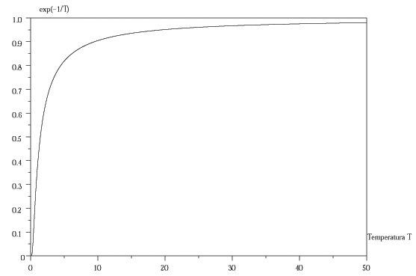
Simulated Annealing: Probabilidade de aceitação de um movimento de piora
Baseada na fórmula: P(aceitação) = e^{-Δ/T}
Δ = variação de custo; T = temperatura
Temperatura ↑ ⇒ Probabilidade de aceitação ↑
Temperatura ↓ ⇒ Probabilidade de aceitação ↓

Slide 8
Simulated Annealing: Fundamentação do método
No início do processo, a temperatura é elevada e a probabilidade de se aceitar soluções de piora é maior;
As soluções de piora são aceitas para escapar de ótimos locais;
A probabilidade de se aceitar uma solução de piora depende de um parâmetro, chamado temperatura;
Quanto menor a temperatura, menor a probabilidade de se aceitar soluções de piora;

Slide 9
Simulated Annealing: Fundamentação do método
Atingido o equilíbrio térmico, a temperatura é diminuída;
A taxa de aceitação de movimentos de piora é, portanto, diminuída com o decorrer das iterações;
No final do processo, praticamente não se aceita movimentos de piora e o método se comporta como o método da descida/subida;
O final do processo se dá quando a temperatura se aproxima de zero e nenhuma solução de piora é mais aceita, evidenciando o encontro de um ótimo local.

Slide 10
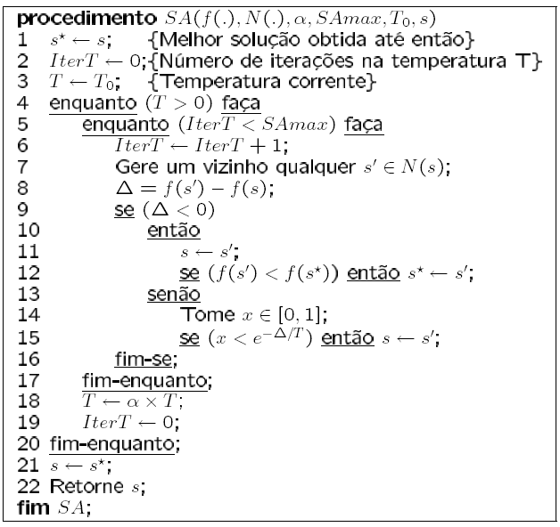
Algoritmo Simulated Annealing

Slide 11
Simulated Annealing: Considerações Gerais
Número máximo de iterações em uma dada temperatura calculado com base na dimensão do problema;
Temperatura de congelamento do sistema: quando se atingir, p.ex., T = 0,001 ou quando a taxa de aceitação de movimentos cair abaixo de um valor predeterminado;
Os parâmetros mais adequados para uma dada aplicação só podem ser obtidos por experimentação.

Slide 12
ALGORITMOS GENÉTICOS

Slide 13
Relação entre AG e Problema de Otimização
AG | Problema de Otimização
Indivíduo | Solução de um problema
População | Conjunto de soluções
Cromossomo | Representação de uma solução
Gene | Parte da representação de uma solução
Alelos | Valores que uma variável pode assumir
Crossover / Mutação | Operadores de busca

Slide 14
Estrutura de um AG básico
Gere uma população inicial
Avalie a população
Critérios de parada satisfeitos?
Sim
Liste os melhores indivíduos
Não
Selecione os pais
Crossover
Mutação
Avalie a população
Defina a população sobrevivente
Geração de uma nova população

Slide 15
Avaliação de cromossomos
Feita pela função de aptidão (fitness)
Em um problema de maximização pode ser a própria função objetivo
Em um problema de minimização pode ser o inverso da função objetivo

Slide 16
Fase de seleção
Binary tournament selection:
Selecionar dois indivíduos aleatoriamente
O primeiro pai é o indivíduo com maior aptidão
Selecionar, aleatoriamente, outros dois pais
O segundo pai é o indivíduo com maior aptidão nessa nova seleção
Aleatório
Roleta russa

Slide 17
Fase de reprodução
Dois ou mais cromossomos passam por um processo de mutação e/ou recombinação para gerar novos cromossomos filhos (offsprings)
Operador mutação clássico
p = ( 0 1 0 1 )
↓
p = ( 0 1 1 1 )

Slide 18
Fase de reprodução
Operador crossover clássico (one point crossover):
Descendentes são formados a partir da reunião de segmentos de cada pai
p₁ = ( 1 1 1 | 1 0 0 )
p₂ = ( 1 0 1 | 0 1 0 )
↓
O₁ = ( 1 1 1 | 0 1 0 )
O₂ = ( 1 0 1 | 1 0 0 )

